Slide 1


তথ্য ও যোগাযোগ প্রযুক্তি ক্লাসে সকলকে স্বাগতম।

Slide 2



পরিচিতি
শিক্ষক পরিচিতি
পাঠ পরিচিতি
মোঃ আশরাফুল ইসলাম, সহকারী শিক্ষক (ICT)
পিলজংগ মাধ্যমিক বিদ্যালয়, ফকিরহাট, বাগেরহাট।
মোবাঃ ০১৮৩৫৬২৭২৭৮
E-mail: ashrafulict2010@gmail.com
৭ম শ্রেণি, পঞ্চম অধ্যায়
পাঠ-৫৭-৭০, সময়ঃ ৪৫মিঃ

Slide 3
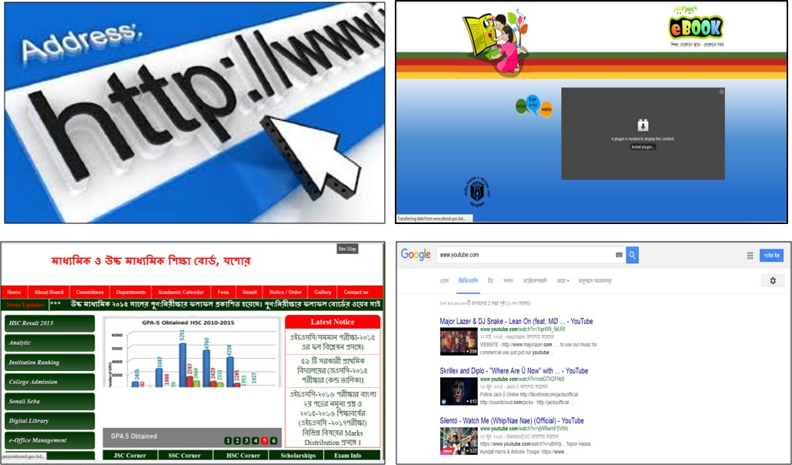
ছবিতে আমরা কী দেখতে পাচ্ছী?

Slide 4


আজকের আলোচ্য পাঠ
ওয়েব ব্রাউজার ব্যবহার করে শিক্ষা-সংশ্লিষ্ট তথ্য অনুসন্ধান

Slide 5
শিখনফল
এই পাঠ শেষে শিক্ষার্থীরা…
১। ওয়েব ব্রাউজার ব্যবহার করে কী ভাবে তথ্য অনুসন্ধান করতে হয় তা বলতে পারবে ?
২। সার্চ ইঞ্জিন ব্যবহার করে কী ভাবে তথ্য অনুসন্ধান করতে হয় তা বলতে পারবে ?
৩। বিভিন্ন ওয়েব সাইটে তথ্য অনুসন্ধানের জন্য ওয়েব সাইটের ঠিকানা বলতে পারবে?
৪। কোন ওয়েব সাইটে কোন ধরনের তথ্য থাকে তা বলতে পারবে।

Slide 6
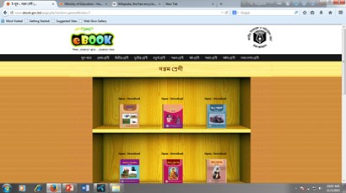
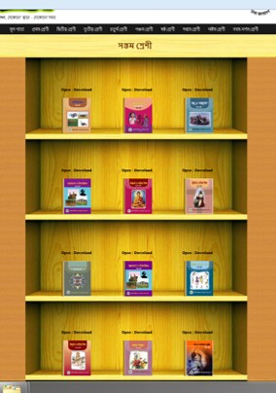
1. www.ebook.gov.bd
এই ওয়েবসাইটে বিভিন্ন শ্রেনির সকল পাঠ্যপুস্তকের ই-বুক সংস্করণ রয়েছে।

Slide 7
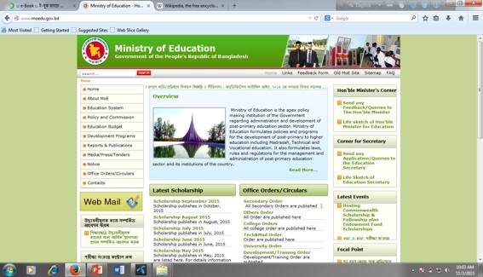
2. www.moedu.gov.bd
এটি বাংলাদেশ সরকারের শিক্ষা মন্ত্রনালয়ের ওয়েবসাইট। এতে দেশের শিক্ষা ব্যবস্থা সংক্রান্ত সকল নীতিনির্ধারণী বিষয় সম্পর্কে তথ্য প্রকাশ করা হয়।

Slide 8
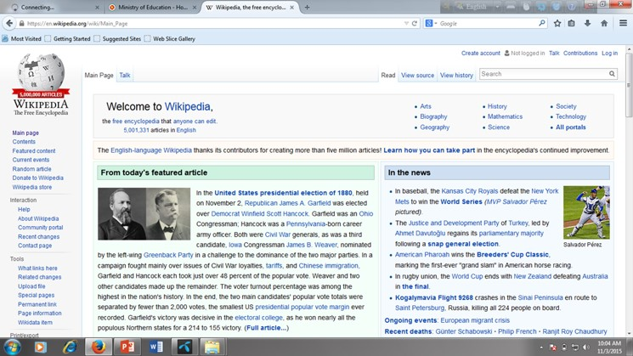
3. en.wikipedia.org
ইন্টারনেটের সবচেছে বড় বিশ্বকোষ হল উইকিপিডিয়া। প্রায় দুইশ‌’রও বেশি ভাষায় এটি চালু রয়েছে।

Slide 9
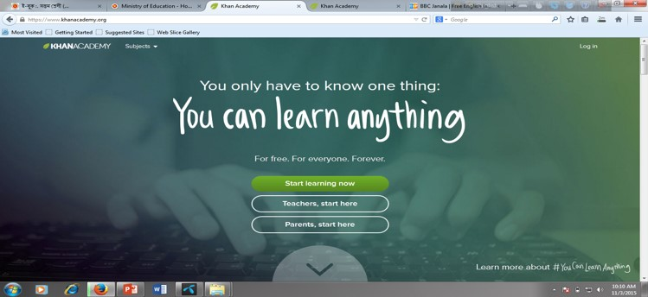
4. www.khanacademy.org
খান একাডেমির প্রতিষ্ঠাতা, বাংলাদেশী শিক্ষাবিদ সালমান খান ২০০৬ সালে এই সাইটটি প্রতিষ্ঠা করেন।
এই সাইটে তিনি প্রায় ৩হাজার ৪০০টি ছোট ছোট ভিডিওর মাধ্যমে বিভিন্ন বিষয় ব্যাখ্যা করেছেন।

Slide 10

5. khanacademy.org/intl/bn
সালমান খানের এই ওয়েব সাইটে ভিডিও গুলো বাংলা ভাষায় পাওয়া যায়।

Slide 11
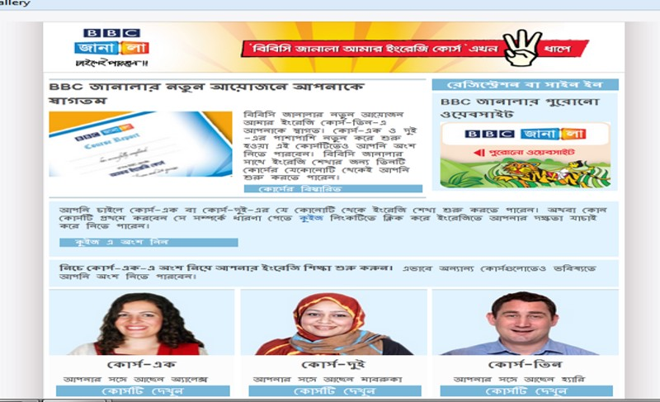
6. http://www.bbcjanala.com
এই ওয়েব সাইটে ইংরেজী বিষয়ে কোর্স করা যায়।

Slide 12
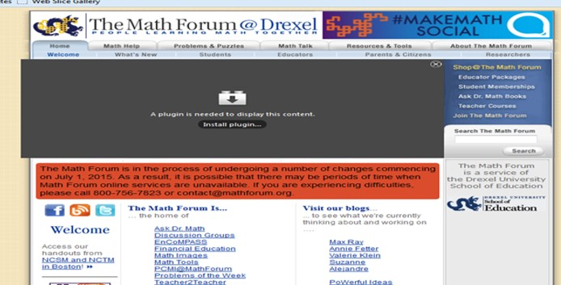
7. http://mathforum.org/dr.Math
এটি গণিত বিষয়ের একটি জনপ্রিয় সাইট। এই সাইটে গণিতের বিভিন্ন বিষয় সহজ করে ব্যাখা করা হয়েছে।

Slide 13

8. http://www.mathoiympiad.org.bd/forum
এই সাইটে গণিত বিষয়ক প্রশ্নোত্তর, আলোচনা করা হয়। এখানে বিভিন্ন সময় প্রতিযোগিতাও অনুষ্ঠিত হয়।

Slide 14

9. http://www.lrarningscience.org
এই সাইটে হাতে কলমে বিভিন্ন পরীক্ষা-নিরীক্ষার মাধ্যমে বিজ্ঞানের বিভিন্ন বিষয় সম্পর্কে জানা যায়।

Slide 15

10. www.youtube.com
এই ওয়েব সাইটে বিভিন্ন বিষয়ে তথ্য ভিডিও আকারে পাওয়া যায়।

Slide 16
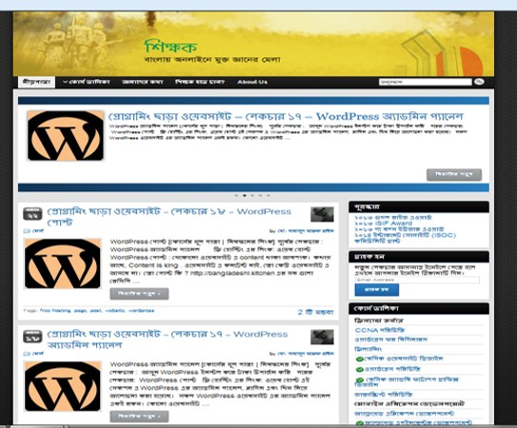
11. http://www.shikkhok.com
এই ওয়েব সাইটে গণিত, পরিবেশবিজ্ঞান, কম্পিউটার কৌশল ইত্যাদি বিভিন্ন বিষয়ে কোর্স করার সুযোগ আছে।

Slide 17

দলীয় কাজ
সময়ঃ ১৫মিঃ
তোমরা কোন ওয়েবসাইটের নাম বা কোন ওয়েবসাইটে তথ্য খুঁজে না পেলে কীসের সহযোগিতা নেবে এবং কীভাবে।

Slide 18
মূল্যায়ন
একটি সার্চ ইঞ্জিনের নাম বল?
www.ebook.gov.bd এটি কোন এয়েবসাইট?
www.moedu.gov.bd এটি কোন এয়েবসাইট?
en.wikipedia.org এটি কোন এয়েবসাইট?

Slide 19

বাড়ির কাজ
কোন কোন ওয়েবসাইটের মাধ্যমে আমরা কী কী তথ্য পেতে পারি তার একটি তালিকা তৈরি কর।

Slide 20


